Slide 1
Tamil

Slide 2
CREDIBILITY
 | - | -/+ | +
COMMUNICATION |  |  |  |  | COPY/PASTE
Management keeps me informed about important issues and changes. |  |  |  |  | நிர்வாகம் முக்கியமான விடயங்களையும் மாறுதல்களையும் எப்பொழுதும் எனக்குத் தெரியப்படுத்துகின்றது.
Management makes its expectations clear. |  |  |  |  | நிர்வாகம் அதன் எதிர்பார்ப்புகளை தெளிவாக தெரிவிக்கின்றது.
I can ask management any reasonable question and get a straight answer. |  |  |  |  | நான் நிர்வாகத்திடம் நியாயமான கேள்விகளைக் கேட்டுச் நேரடியான பதிலைப் பெறமுடியும்.
Management is approachable, easy to talk with. |  |  |  |  | நிர்வாகத்தை அணுகுவதும், அவர்களுடன் பேசுவதும் சுலபமானது.
COMPETENCES
Management is competent at running the business. |  |  |  |  | தொழிலை நடத்துவதில் நிர்வாகம் திறமை கொண்டுள்ளது.
Management hires people who fit in well here. |  |  |  |  | பொருத்தமானவர்களை நிர்வாகம் இங்கு பணிக்கு அமர்த்துகின்றது.
Management does a good job of assigning and coordinating people. |  |  |  |  | நிர்வாகம் தொழிலாளர்களுக்கு வேலை ஒதுக்குதல் மற்றும் அவர்களின் ஒருங்கிணைப்பை சிறப்பாக செய்கிறது.
Management trusts people to do a good job without watching over their shoulders. |  |  |  |  | நிர்வாகம் தொழிலாளர்களைக் கண்காணிக்காமல் நல்ல வேலை செய்வார்கள் என நம்புகின்றது.
People here are given a lot of responsibility. |  |  |  |  | தொழிலாளர்களுக்கு இங்கு நிறைய பொறுப்புகள் கொடுக்கப்படுகின்றன.
Management has a clear view of where the organization is going and how to get there. |  |  |  |  | அமைப்பு எதைநோக்கிச் செல்கின்றது என்றும் அங்குசெல்வது எப்படி என்றும் நிர்வாகத்துக்குத் தெரியும்.
INTEGRITY
Management delivers on its promises. |  |  |  |  | நிர்வாகம் கொடுத்த வாக்குறுதிகளை நிறைவேற்றுகிறது.
Management's actions match its words. |  |  |  |  | நிர்வாகம் சொல்வதைச் செய்கிறது.
I believe management would lay people off only as a last resort. |  |  |  |  | நிர்வாகம் தொழிலாளர்களை வேலையிலிருந்து நீக்குவதை இறுதி முயற்சியாகச் செய்யும் என நம்புகின்றேன்.
Management is honest and ethical in its business practices. |  |  |  |  | நிர்வாகம் தனது தொழில் நடைமுறைகளில் நேர்மையாகவும் நெறியோடும் உள்ளது.
Our executives fully embody the best characteristics of our company. |  |  |  |  | எங்கள் நிர்வாகிகள் எங்கள் நிறுவனத்தின் சிறந்த பண்புகளை முழுமையாகக் கொண்டுள்ளனர்.
2

Slide 3
RESPECT
 | - | -/+ | +
SUPPORT |  |  |  |  | COPY/PASTE
I am offered training or development to further myself professionally. |  |  |  |  | தொழில் ரீதியாக மேலும் முன்னேற எனக்குப் பயிற்சி வழங்கப்படுகிறது.
I am given the resources and equipment to do my job. |  |  |  |  | என் வேலையைச் செய்வதற்கு தேவையான வளங்களும் உபகரணங்களும் எனக்குக் கொடுக்கப்பட்டுள்ளன.
Management shows appreciation for good work and extra effort. |  |  |  |  | நான் செய்யும் நல்ல வேலையையும், மேலதிக முயற்சியையும் நிர்வாகம் பாராட்டுகின்றது.
Management recognizes honest mistakes as part of doing business. |  |  |  |  | வணிகம் செய்வதன் ஒரு பகுதியாக நேர்மையான தவறுகளை நிர்வாகம் அங்கீகரிக்கிறது.
We celebrate people who try new and better ways of doing things, regardless of the outcome. |  |  |  |  | விளைவுகளைப் பொருட்படுத்தாமல், புதிய மற்றும் சிறந்த விஷயங்களைச் செய்ய முயற்சிக்கும் நபர்களை நாங்கள் கொண்டாடுகிறோம்.
COLLABORATION
Management genuinely seeks and responds to suggestions and ideas. |  |  |  |  | நிர்வாகம் கருத்துக்களையும் யோசனைகளையும் உண்மையாகவே தேடி அதை நடைமுறைப் படுத்துகின்றது.
Management involves people in decisions that affect their jobs or work environment. |  |  |  |  | நிர்வாகம் தொழிலாளர்களின் வேலை அல்லது தொழில் சூழ்நிலையை பாதிக்கும் முடிவுகளை எடுக்கும் முன் அவர்களுடன் கலந்து ஆலோசிக்கிறது.
ATTENTION
This is a physically safe place to work. |  |  |  |  | இது வேலை செய்ய (உடல் ரீதியாக) பாதுகாப்பான இடம்.
This is a psychologically and emotionally healthy place to work. |  |  |  |  | இது மனோ ரீதியாகவும் உணர்வுபூர்வமாகவும் வேலை செய்ய ஆரோக்கியமான இடம்.
Our facilities contribute to a good working environment. |  |  |  |  | எங்களுக்கு வழங்கப்படும் வசதிகள் நல்ல வேலை செய்யும் சூழலை அளிக்கிறது.
I am able to take time off from work when I think it's necessary. |  |  |  |  | எனக்குத் தேவைப்படும் போது நான் வேலையிலிருந்து விடுப்பு எடுக்க முடியும்.
People are encouraged to balance their work life and their personal life. |  |  |  |  | தொழிலாளர்கள் அலுவலக வாழ்க்கையையும் சொந்த வாழ்க்கையையும் சமநிலைப்படுத்துமாறு உற்சாகப்படுத்தப்படுகின்றார்கள்.
Management shows a sincere interest in me as a person, not just an employee. |  |  |  |  | வெறும் தொழிலாளியாக மட்டும் அல்லாமல் ஒரு மனிதன் என்ற முறையிலும் நிர்வாகம் என்னிடம் உண்மையான அக்கறை காட்டுகின்றது.
We have special and unique benefits here. |  |  |  |  | எங்களுக்கு சிறப்பான மற்றும் தனித்துவமான சலுகைகள் இங்கு உள்ளது.
3

Slide 4
FAIRNESS
 | - | -/+ | +
EQUITY |  |  |  |  | COPY/PASTE
People here are paid fairly for the work they do. |  |  |  |  | இங்கு தொழிலாளர்கள் அவர்கள் செய்யும் வேலைக்குத் தகுந்த ஊதியம் கொடுக்கப்படுகிறார்கள்.
I feel I receive a fair share of the profits made by this organization. |  |  |  |  | அமைப்புக்குக் கிடைத்த இலாபத்திலிருந்து நியாயமான பங்கை நான் பெறுகிறேன் என உணர்கிறேன்.
Everyone has an opportunity to get special recognition. |  |  |  |  | ஒவ்வொருவருக்கும் சிறப்பான அங்கீகாரம் பெற வாய்ப்பு உள்ளது.
I am treated as a full member here regardless of my position. |  |  |  |  | எனது பணி நிலை பற்றிக் கருத்தில்கொள்ளாமல் இங்கு ஒரு முழு அங்கத்தினராக நான் நடத்தப்படுகின்றேன்.
IMPARTIALITY
Promotions go to those who best deserve them. |  |  |  |  | பதவி உயர்வு சிறந்த தகுதி உள்ளவர்களைப் போய்ச்சேரும்.
Managers avoid playing favorites. |  |  |  |  | முகாமையாளர்கள் பாரபட்சம் காட்டுவதை தவிர்ப்பார்கள்.
People avoid politicking and backstabbing as ways to get things done. |  |  |  |  | தொழிலாளர்கள் வேலைகளைச் செய்து முடிப்பதற்கு அரசியலையும் முதுகில் குத்துவதையும் தவிர்க்கிறார்கள்.
JUSTICE
People here are treated fairly regardless of their age. |  |  |  |  | இங்கு உள்ள தொழிலாளர்கள் வயது வித்தியாசமில்லாமல் நியாயமாக நடத்தப்படுகிறார்கள்.
People here are treated fairly regardless of their race. |  |  |  |  | இன வேறுபாடின்றி இங்கே மக்கள் நியாயமாக நடத்தப்படுகின்றார்கள்.
People here are treated fairly regardless of their gender. |  |  |  |  | பாலின வேறுபாடின்றி மக்கள் நியாயமாக நடத்தப்படுகின்றார்கள்.
People here are treated fairly regardless of their sexual orientation. |  |  |  |  | பாலியல் நோக்குநிலையின்றி இங்கே மக்கள் நியாயமாக நடத்தப்படுகின்றார்கள்.
If I am unfairly treated, I believe I'll be given a fair shake if I appeal. |  |  |  |  | நான் முறையாக நடத்தப்படவில்லை எனில், முறையீடு செய்தால் சரியாக விசாரிக்கப்படும் என நான் நம்புகின்றேன்.
4

Slide 5
PRIDE
 | - | -/+ | +
PERSONAL JOB |  |  |  |  | COPY/PASTE
I feel I make a difference here. |  |  |  |  | நான் இங்கு ஒரு மாற்றம் செய்திருப்பதாக உணர்கின்றேன்.
My work has special meaning: this is not "just a job." |  |  |  |  | நான் செய்யும் வேலைக்கு ஒரு சிறப்பான அர்த்தம் உள்ளது: இது "வெறும் வேலை" மட்டுமல்ல.
TEAM
When I look at what we accomplish, I feel a sense of pride. |  |  |  |  | நாங்கள் செய்து முடித்ததைப் பார்க்கும்போது, நான் பெருமையாக உணர்கிறேன்.
People here are willing to give extra to get the job done. |  |  |  |  | வேலையை முடிப்பதற்காக அதிக முயற்சி எடுக்க இங்குள்ளவர்கள் ஆர்வத்துடன் இருக்கிறார்கள்.
People here quickly adapt to changes needed for our organization's success. |  |  |  |  | இங்குள்ளவர்கள் எங்கள் நிறுவனத்தின் வெற்றிக்குத் தேவையான மாற்றங்களை விரைவாக மாற்றிக் கொள்கிறார்கள்.
COMPANY
I want to work here for a long time. |  |  |  |  | நான் இங்கு நீண்டகாலம் வேலை செய்ய விரும்புகின்றேன்.
I'm proud to tell others I work here. |  |  |  |  | நான் இங்கு வேலை செய்கிறேன் என்று மற்றவர்களிடம் சொல்வதில் பெருமையடைகின்றேன்.
People look forward to coming to work here. |  |  |  |  | மக்கள் இங்கே வேலை செய்ய வருவதற்கு எதிர்பார்ப்புடன் இருக்கின்றார்கள்.
I feel good about the ways we contribute to the community. |  |  |  |  | சமுதாயத்திற்கு நாங்கள் பங்களிக்கும் வழிகள் எனக்கு மகிழ்ச்சியை தருகிறது.
I would strongly endorse my company to friends and family as a great place to work. |  |  |  |  | எனது நிறுவனத்தை நண்பர்கள் மற்றும் குடும்பத்தினரிடம் வேலை செய்வதற்கான சிறந்த இடம் என பரிந்துரைப்பேன்.
Our customers would rate the service we deliver as "excellent." |  |  |  |  | எங்கள் வாடிக்கையாளர்கள் நாங்கள் வழங்கும் சேவையை "சிறந்தவை" என்று மதிப்பிடுவார்கள்.
5

Slide 6
CAMARADERIE
 | - | -/+ | +
INTIMACY |  |  |  |  | COPY/PASTE
I can be myself around here. |  |  |  |  | நான் இங்கு நானாகவே இருக்க முடியும்.
People celebrate special events around here. |  |  |  |  | மக்கள் தங்கள் விசேட நிகழ்வுகளை இங்கு கொண்டாடுகிறார்கள்.
People care about each other here. |  |  |  |  | இங்கு மக்கள் ஒருவர் மேல் ஒருவர் அக்கறையுடன் இருக்கிறார்கள்.
HOSPITALITY
This is a fun place to work. |  |  |  |  | இது மகிழ்ச்சியாக வேலை செய்வதற்குரிய இடம்.
When you join the company, you are made to feel welcome. |  |  |  |  | இந்த நிறுவனத்தில் சேரும்போது, நீங்கள் வரவேற்கப்பட்டவராக உணர செய்யப்படுவீர்கள்.
When people change jobs or work units, they are made to feel right at home. |  |  |  |  | மக்கள் வேலை அல்லது தொழில் பிரிவை மாற்றும்போது, தொழிலாளர்கள் அதைப் பற்றி விசித்திரமாக உணராமல் வழக்கம் போல் உணர்கிறார்கள்.
COMMUNITY
You can count on people to cooperate. |  |  |  |  | இங்கு தொழிலாளர்கள் வேலையை முடிப்பதற்கு ஒத்துழைப்பார்கள் என நம்பலாம்.
6

Slide 7
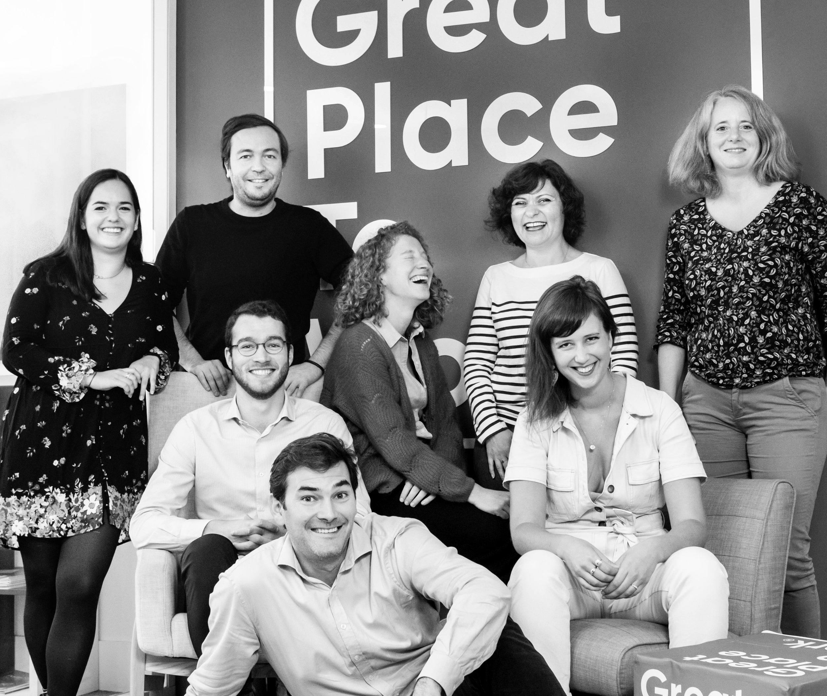




Your contact
Victoria Vaguet-Aubert
Key Accounts & Project Manager
victoria.vaguet-aubert@greatplacetowork.com
+ 33 6 27 87 50 33
Great Place to Work France
1, bis avenue de la République
75011 Paris
+33 (0)1 44 83 87 10
www.greatplaceotowork.fr
Twitter
Instagram
LinkedIn
YouTube

